Slide 2
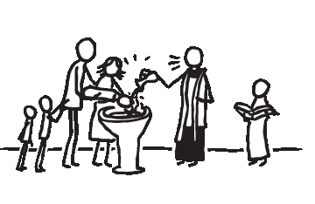
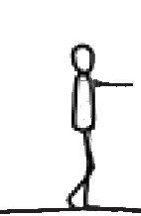
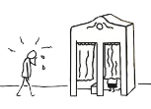
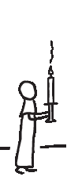
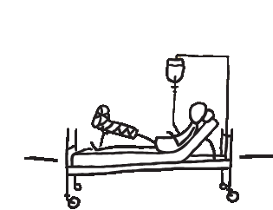
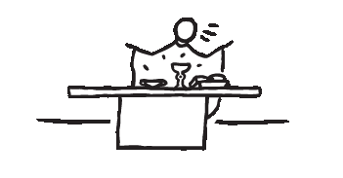
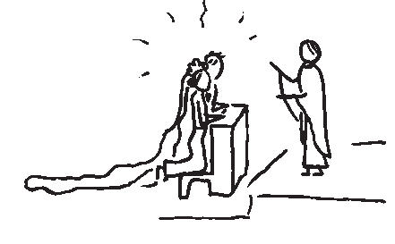
S V I A T O S T I
siroty ⇨ KRST ⇨ Božie deti
slabí ⇨ BIRMOVANIE ⇨ silní
hladní ⇨ EUCHARISTIA ⇨ sýtiaci
hriešni ⇨ SVIATOSŤ ZMIERENIA ⇨ čistí
zúfalí ⇨ SVIATOSŤ CHORÝCH ⇨ dôverujúci
individualisti ⇨ POSVÄTNÝ STAV ⇨ milujúci služobníci
individualisti ⇨ MANŽELSTVO ⇨ milujúci služobníci

Slide 3
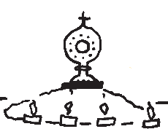
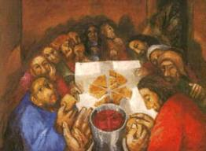
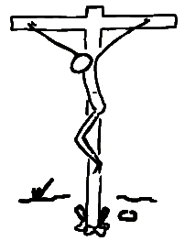
prameň - stredobod – vrchol
EUCHARISTIA
sme tým, že
prijímame telo
a stávame sa
jeho tajomným telom
1. x:
v tú noc, keď bol zradený
rôzne názvy
212

Slide 4
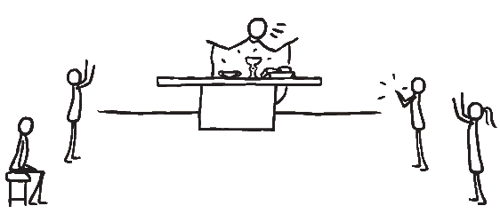
SVÄTÁ OMŠA
Úvodné obrady
prežehnanie
pozdrav
úkon kajúcnosti
glória
vstupná modlitba
BOHOSLUŽBA SLOVA
čítania: SZ, Ž, NZ
Aleluja
Evanjelium
kázeň
verím v Boha
prosby
prinášanie obetných darov
modlitba nad obetnými darmi
pieseň vďaky; Svätý, svätý, svätý
PREMENENIE
príhovory, doxológia
Otče náš, obrad pokoja
lámanie chleba, prijímanie
BOHOSLUŽBA OBETY
Záverečné obrady
záverečná modlitba
oznamy
požehnanie

Slide 5
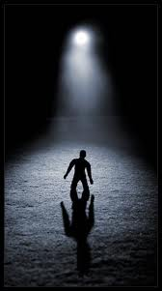
EUCHARISTIA
Boh nás chce premeniť, aby sme my premieňali svet
svätostánok ⇨ pokľaknutie
chlieb ⇨ ; ja ⇨ chlieb pre druhých
príprava - zmierenie, spoveď, pôst, oblečenie
nedeľa - „povinnosť bozkávať sa“;
vzťah a minimalizmus
sv. prijímanie - ma hlbšie spája s
- robí ma živým článkom tela
- obnovuje vo mne Božie dary
- posilňuje ma v boji proti hriechu

Slide 6
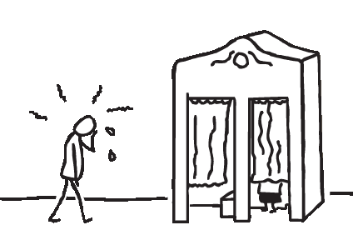
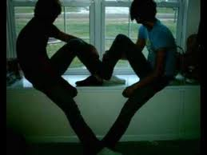
SVIATOSŤ ZMIERENIA
spoveď, sviatosť pokánia;
aj po krste
- možnosť začať znovu bez hypoték
„Prijmite Ducha Svätého. Komu odpustíte
hriechy, budú mu odpustené...“
- ustanovil ju na veľkonočnú nedeľu:

Slide 7
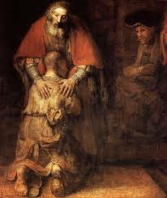
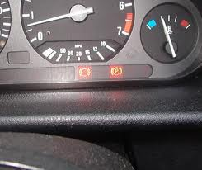
SVIATOSŤ ZMIERENIA
: odpustiť hriechy > ako robiť zázraky
- iba Boh a z Božej moci biskup a kňaz (Božie ucho)
Hriech existuje (porov. 1 Jn 1,8)
dôležitosť autentického pocitu viny
tachometer, kontrolka...
Ľútosť = bolesť + túžba polepšiť sa

Slide 8
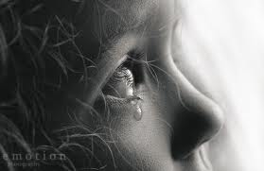
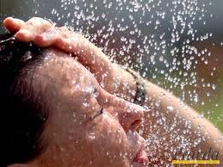
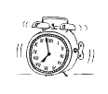
SVIATOSŤ ZMIERENIA
Ako? – spytovanie svedomia,
ľútosť, vyznanie, pokánie
Pokánie: zadosťučinenie za spáchané bezprávie
skutkom lásky – modlitba, pôst, almužna
Z čoho? – smrteľné, aj všedné hriechy
exkomunikácia
(vražda, umelý potrat...)
Kedy? – min. raz do roka,
ale nebuď minimalista
spovedné tajomstvo
...ako dať si sprchu po športe

